Slide 1

第五章 随机信号通过线性系统
本章要点：
1 线性时不变系统的概念和性质
系统传输函数和冲击响应的计算
系统稳定性与物理可实现性

Slide 2
2 线性系统输出的统计特性
若随机输入过程X(t)是平稳的，那么线性时不变系统的输出过程Y(t)也是宽平稳的随机过程。若输入是各态经历过程，输出也将是各态经历过程。
时域分析法:

Slide 3
频域分析法.
式中H(ω)是系统的传输函数，其模（绝对值）的平方∣H(ω)∣²称之为系统的功率传输函数。
系统输出的均方值或平均功率

Slide 4
3 白噪声通过线性系统
等效噪声宽带的概念和计算
4、线性系统输出端随机过程的概率分布
当输入是高斯过程时，输出也是高斯随机过程
宽带随机过程(非高斯)通过窄带线性系统后其输出的概率分布趋于高斯分布
5、随机序列通过线性系统
熟练掌握时域、频域分析法分析随机序列通过线性系统（FIR滤波器、IIR滤波器）后的统计特性

Slide 5
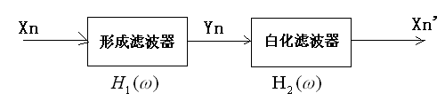
形成滤波器、白化滤波器的概念及求解
任意具有有理谱密度的零均值平稳随机过程 (序列) ，可以看作是一零均值单位谱高的白噪声 (序列)通过线性系统（稳定的最小相位系统）形成的，称这个线性系统H(s) 或H(z)为这个随机过程(序列)的形成滤波器。
把已知的有色噪声通过某系统后变为白噪声，这个系统称为白化滤波器。

Slide 6
重点及要求：
熟练掌握时域分析法和频域分析法计算平稳随机信号(序列)通过线性系统后的二阶统计特性;
会计算两种特殊情况下线性系统输出端的概率密度;
会计算系统等效噪声宽带,会求形成滤波器、白化滤波器.

Slide 7


解：已知：
有关系式：
$$m_{Y}=m_{X}\int_{−∞}^{∞}{h(τ)dτ}=m_{X}H(0)$$

Slide 8

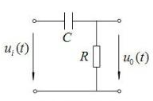
系统的传递函数为：
求输出的自相关函数，可以分别从时域和频域两种方法来求:

Slide 9
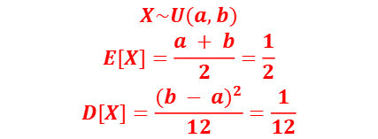

解：先求出输入电压的自相关函数
$$\begin{matrix}X\sim U(a, b) \\ E[X]=\frac{a + b}{2}=\frac{1}{2} \\ D[X]=\frac{(b − a)^{2}}{12}=\frac{1}{12}\end{matrix}$$
$$\begin{matrix}1→2πδ(w) \\ cos(w_{0}t)→π[δ(w+w_{0})+δ(w−w_{0})]\end{matrix}$$
所以：

Slide 11
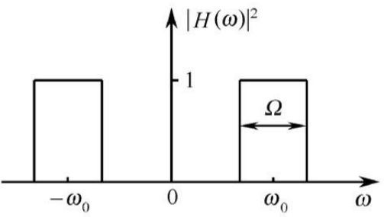
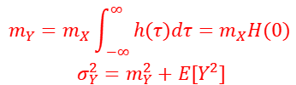
补充：求输出的总平均功率和输出的一维概率密度.
解: 输出的总平均功率
总平均功率→均方值
白噪声通过带通系统后其概率密度应为高斯分布，
$$\begin{matrix}m_{Y}=m_{X}\int_{−∞}^{∞}{h(τ)dτ}=m_{X}H(0) \\ σ_{Y}^{2}=m_{Y}^{2}+E[Y^{2}]\end{matrix}$$
N₀/2
即

Slide 12

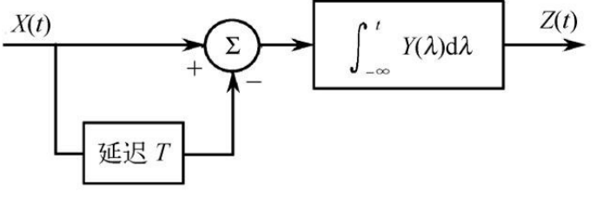
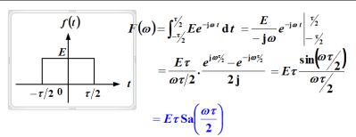
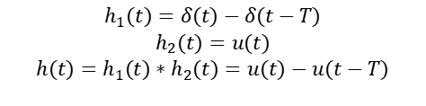
(1)解：由系统图可知：
$$\begin{matrix}h_{1}(t)=δ(t)−δ(t−T) \\ h_{2}(t)=u(t) \\ h(t)=h_{1}(t)∗h_{2}(t)=u(t)−u(t−T)\end{matrix}$$

Slide 13

（2）解：

Slide 14
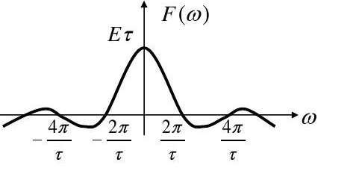
(3)该放大器是低通放大器,其噪声带宽为

Slide 15
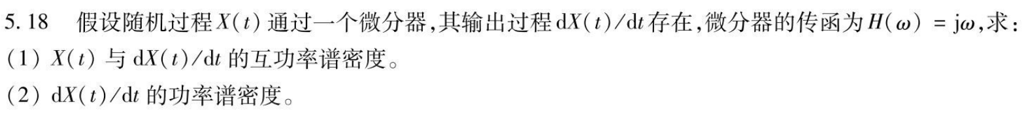
解：已知微分器的传函：
所以：
（1）
（2）

Slide 16
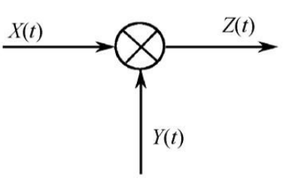
解：由图可知：
由维纳辛钦定理可得：

Slide 17


解：由题可知，所求的系统为一白化滤波器，有：
$$|H(w)|^{2}=H(w)H^{∗}(w)$$
稳定的最小相位系统的H(s)的极点在左半S平面，而零点不在右半S平面。
s=jw

Slide 18

解：这是求解一个成形滤波器
选取稳定的最小相位系统：

Slide 19



（1）解：
这是一个一阶MA过程，该过程输出的自相关函数满足下列方程:
$$b_{0}=1,b_{1}=−1,q=1$$
$$G(w)=\sum_{k=−∞}^{+∞}{R(k)e^{−jwk}}$$
该方程可参考教材107页式（5.5.5）
输入随机序列在-1到1间均匀分布，所以：
可以算出：

Slide 20

功率谱为：
$$G(w)=\sum_{k=−∞}^{+∞}{R(k)e^{−jwk}}$$

Slide 21
（2）解：
这是一个二阶MA过程

Slide 22
可求得功率谱为：

Slide 23

（3）解法1：
$$y_{n}=\sum_{i=1}^{p}{a_{i}y_{n−���}+x_{n}}$$
这是一个一阶AR过程，输出的自相关函数可由Yule-Walker方程表示为：
P109

Slide 24



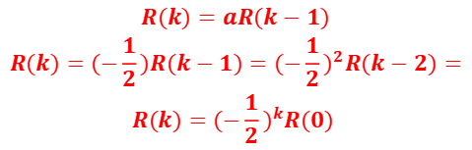
$$\left[\begin{matrix}R(0) & R(1) \\ R(1) & R(0)\end{matrix}\right]=\left[\begin{matrix}1 \\ −a_{1}\end{matrix}\right]=\left[\begin{matrix}σ_{x}^{2} \\ 0\end{matrix}\right]$$
$$\left[\begin{matrix}R(0) & R(1) \\ R(1) & R(0)\end{matrix}\right]=\left[\begin{matrix}1 \\ −\frac{1}{2}\end{matrix}\right]=\left[\begin{matrix}\frac{1}{3} \\ 0\end{matrix}\right]$$
$$R(0)=\frac{4}{9},R(1)=\frac{2}{9}$$
P108
$$\begin{matrix}R(k)=aR(k−1) \\ R(k)=(−\frac{1}{2})R(k−1)=(−\frac{1}{2})^{2}R(k−2)= \\ R(k)=(−\frac{1}{2})^{k}R(0) \end{matrix}$$

Slide 25
功率谱密度为：

Slide 26
解法二：先计算功率谱，再得到自相关函数
对方程两边作Z变换有：
得传函为：

Slide 27
输入和系统传函知道了，就可得到输出的功率谱：
由变换对:
可得：

Slide 28


解：由题可知
得到：
$$1.6cosω=0.8e^{jω}+0.8e^{−jω}$$

Slide 29
从稳定性和系统特性考虑选取：
差分方程为：

